Slide 1
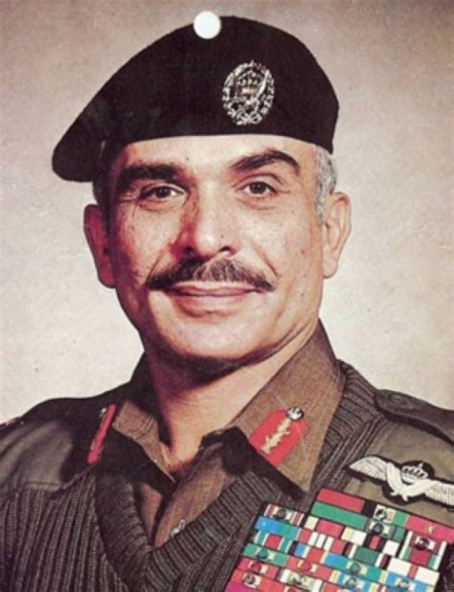
الملك الحسين بن طلال

Slide 2
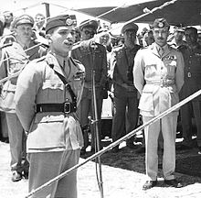
لقبه ونبذه عن حياته
هو ثالث ملوك مملكتنا الأردنية الهاشمية الحبيبة
لُقِّبَ جلالة الملك الحسين بن طلال بالملك( الباني)
وُلِدَ جلالة الملك الحسين بن طلال في عمّان 14 تشرين الثاني1935
بدأ دراسته في عمّان في الكلية العلمية الإسلامية، بينما أكمل تعليمه في الخارج في المملكة المتحدة
هو الابن البكر للأمير طلال بن عبد الله والأميرة زين الشرف بنت جميل آنذاك

Slide 3
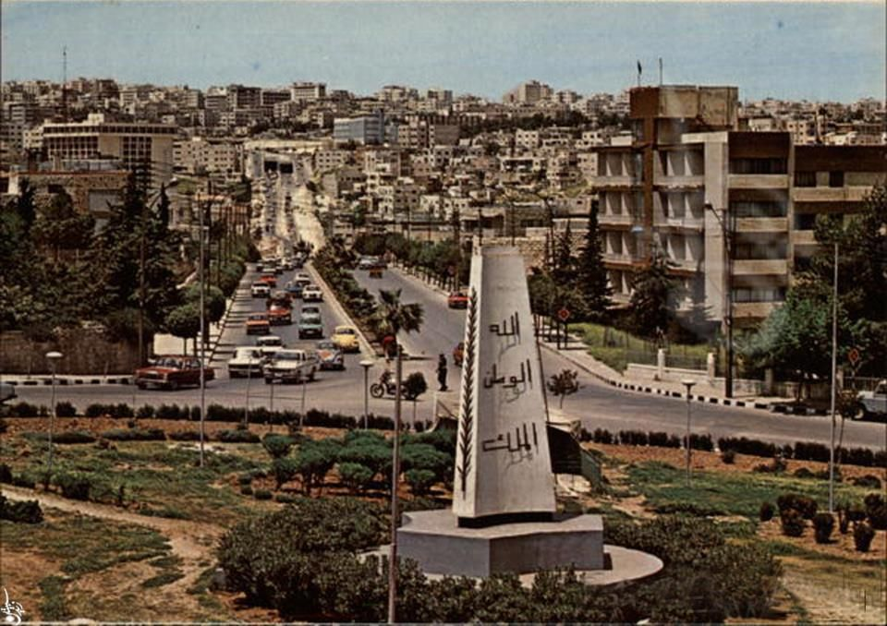
إنجازات الملك الحسين بن طلال
تشكيل أول حكومة برلمانية منتخبة في تاريخ الأردن
بناء بنية تحتية اقتصادية وصناعية
تطورت صناعات الأردن الرئيسية، بما في ذلك الفوسفات والبوتاس والإسمنت
تم إنشاء شبكة من الطرق تغطي أنحاء المملكة كافة

Slide 4
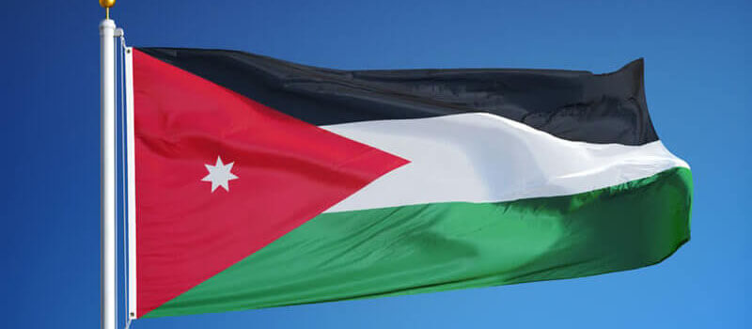
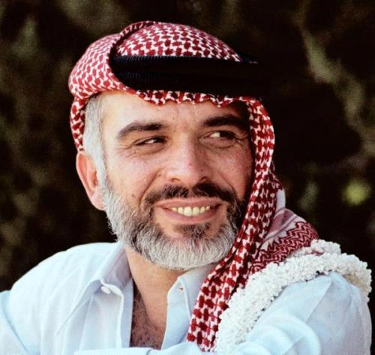
إنجازات الملك الحسين بن طلال
في عهد الملك حسين بن طلال، أصبحت خدمات المياه والمرافق الصحية والكهرباء متاحة أمام نسبة كبيرة لتبلغ 99%
ارتفعت نسبة المتعلمين إلى 85,5% في عام 1996، بعد أن كانت 33% فقط
أسرع نسبة سنوية في العالم في مجال انخفاض وفيات الأطفال
من أشهر مقولاته « الإنسان أغلى ما يملك الأردن»

Slide 5
وشكرا لكم
نتالي داود نينو
5G

